Slide 1
Parliamo di:
Valutazione
Docimologia
Competenze

Slide 2
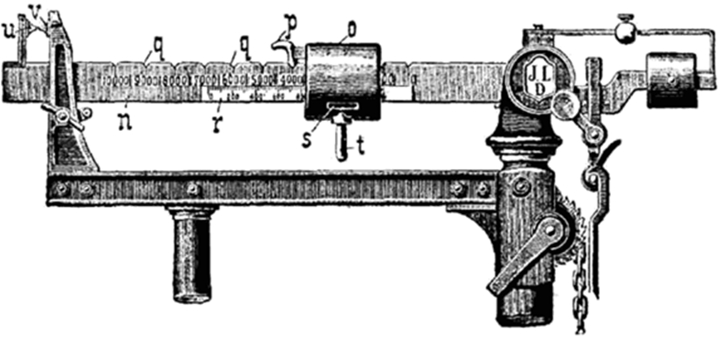
A proposito della legge 169/2008, nota come decreto Gelmini

Slide 3
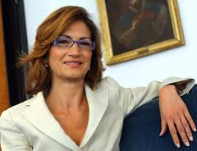
Articolo 3:
A partire dall’anno scolastico 2008/2009 nella scuola primaria la valutazione.. si effettua tramite l’attribuzione di voti numerici espressi in decimi.

Slide 4
Dissero:
Ministro per l’Istruzione
… è per agire sulla serietà degli studi!
Ministro dell’Economia e Finanze:
… i numeri sono una cosa precisa, mentre i giudizi sono basati su formule che tendono ad essere ipocrite, psicopedagogiche, tautologiche… dove non c’è un voto non viene fornita una reale informazione sull’andamento scolastico dello studente” .

Slide 5
Forse dal 2017-2018 una valutazione alfabetica:
A B C D E..
https://www.forexinfo.it/Riforma-Scuola-novita-elementari-medie

Slide 6
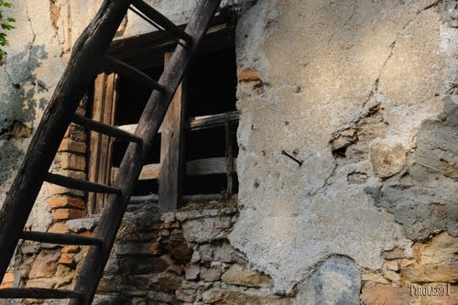
Giudizi = Scala ordinale
Francesco ha preso buono in Matematica e Luisa ha preso ottimo, quindi Luisa ha un risultato migliore di Francesco, si situa più in alto nella graduatoria della sua classe, anche se non è facile dire di quanto, né dire se il suo ottimo corrisponde esattamente all’ottimo ottenuto dalla sua amica Lucia della classe accanto e se (e di quanto) è inferiore al distinto preso in italiano (dato che la prof. di Italiano non dà mai ottimo).
Ottimo
Distinto
Buono
Sufficiente
Insufficiente

Slide 7
Possesso titolo di studio
Scala ordinale
Graduatorie
Categorie
Ordinate gerarchicamente
Distanze non uguali
1. Nessuno
2. Scuola elementare
3. Scuola media
4. Diploma di scuola media superiore
5. Laurea

Slide 8
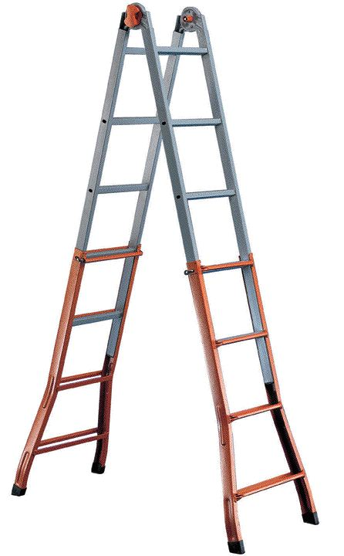
Scala a intervalli?
0
1
2
3
4
5
6
7
8
9
10
Età
Peso
Altezza….

Slide 9
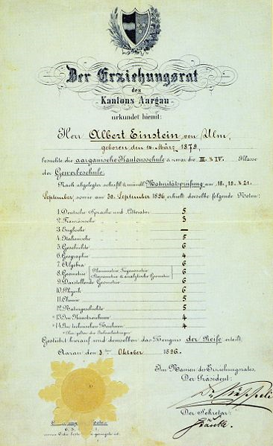
I voti in decimi non fanno parte di una scala ad intervalli.
alcuni gradini sono più ampi:
6, 6-, 6--, 5e1/2, 5+…
Non c’è differenza tra:
la scala dei voti numerici da uno a 10,
Quella fondata sui giudizi,
le scale usate in altri paesi (A, B,C,D,F come in America, una scala decrescente).

Slide 10
La docimologia
E’ la scienza che ha per oggetto lo studio sistematico
degli esami,
dei sistemi di votazione,
del comportamento degli esaminatori e degli esaminati (De Lansheere, 1971).
-> Limitare arbitrarietà e soggettività

Slide 11
Termine coniato da Pieron (anni ‘30):
Indagine:
6 gruppi di esaminatori, ciascuno di 5 insegnanti,
correggevano 100 elaborati scritti
  composizione, versione latina, inglese, matematica, filosofia, fisica,
utilizzando una scala in ventesimi.

Slide 12
risultati
  Le prove ricevevano voti diversi,
  Lo scarto tra voti era alto
  Usate gamme diverse di voti
  Le graduatorie non concordavano
  Ciascun correttore valutava solo certe caratteristiche delle prove e si interpretava in modo personale la scala

Slide 13
Misurazione ≠ valutazione
Il controllo scolastico dovrebbe prevedere più fasi, che scandiscono e separano
stimolazione/registrazione/misurazione/giudizio,
per ridurre i problemi di soggettività nella misurazione,
per chiarire cosa valutare.

Slide 14
Problemi di cui essere consapevoli:
la mia percezione della persona che ho davanti, la mia passata esperienza con lui/lei influenza la mia valutazione accademica.
ho limiti di attenzione, memoria e non riesco a stimolare e registrare le risposte con accuratezza
ho limiti nella capacità di trovare indicatori significativi per stabilire se l’altro ha le conoscenze/abilità che vorrei misurare

Slide 15
1 la mia percezione della persona che ho davanti, la mia passata esperienza con lui/lei influenza la mia valutazione accademica.
Effetto alone
Effetto Pigmalione
Effetto stereotipi
Ordine delle prove
……..
http://www.progettovalutazione.org/asp/Un%20po'%20di%20storia%20della%20valutazione%20scolastica.pdf
(per chi vuole approfondire)

Slide 16



Perché compriamo questo caffè?

Slide 17
Effetto Alone
la valutazione che viene data in un àmbito influenza anche un altro, non necessariamente connesso.
Ad es. attrattività -> bravura in altri campi
Es. Landy e Sigall (1974) sulla valutazione nelle attività accademiche (persone attraenti, beneficio del dubbio con prestazioni al di sotto dello standard)

Slide 18
Effetto Pigmalione
Una profezia che si autodetermina.
Rosenthal, uno psicologo sociale dell’Università di Harvard somministra a 650 allievi dei test d’intelligenza.
Ai docenti vengono consegnati i risultati (fasulli), insieme alle previsioni di successo, relative al 20% degli alunni.
Le aspettative dei docenti influenzano il successo scolastico
Alla fine dell’anno scolastico quel 20% evidenzia i progressi ipotizzati.

Slide 19
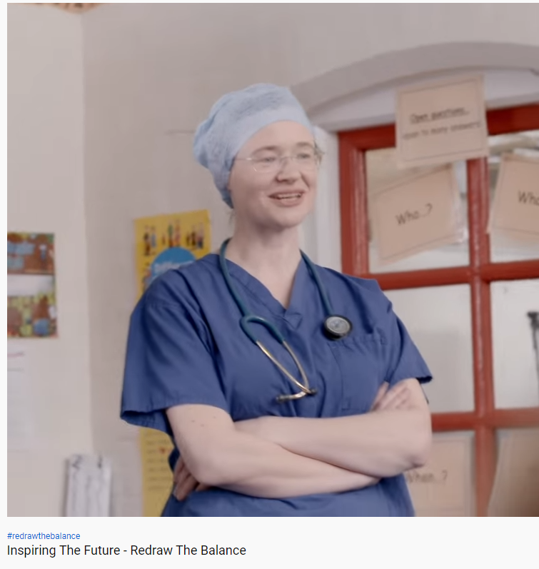
Inspiring The Future - Redraw The Balance
Youtube
https://www.youtube.com/watch?v=qv8VZVP5csA

Slide 20
Effetto stereotipo
Nella valutazione, fa sì che il primo voto condizioni quelli successivi.
http://it.in-mind.org/uploads/Italia/Issues/5/Tomasetto.pdf

Slide 21
Tomasetto:Stereotipo.
Gli stereotipi sono credenze socialmente
condivise sulle caratteristiche (non importa se positive
o negative) di un oggetto o di un gruppo sociale.
Sulla base di uno stereotipo, le persone possono ritenere che
i membri di un certo gruppo sociale, per il solo fatto di
appartenere a quel gruppo, possiedano alcune caratteristiche che li accomunano e che li differenziano dai membri di altri gruppi.
La funzione di base degli stereotipi
è quella di economizzare risorse cognitive, permettendo
alle persone di formarsi aspettative condivise sul mondo sociale. Gli stereotipi negativi sui gruppi svantaggiati
costituiscono però il fondamento cognitivo sul quale si
basano pregiudizi e comportamenti discriminatori.

Slide 22
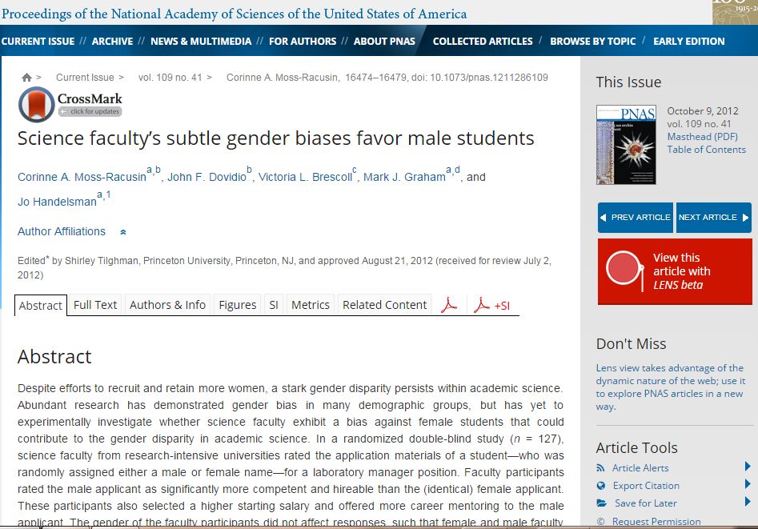
http://www.pnas.org/content/109/41/16474.abstract

Slide 23
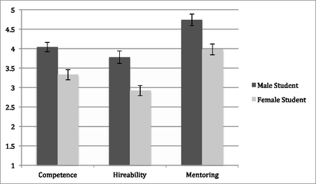
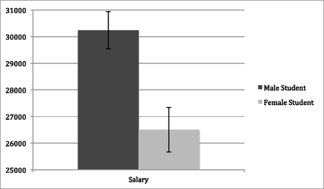

Slide 24
https://www.agoravox.it/Stereotipi-di-genere-sei-davvero.html
(in spagnolo)

Slide 26
A number of matched-guise studies on language attitude have demonstrated that people make moral, intellectual, and aesthetic judgments of others based on language choice and accent alone.
In matched-guise studies, listeners are typically asked to rate recorded speakers on a number of qualities, which may be divided into statusrelated qualities such as intelligence and ambition and solidarity-related qualities such as friendliness and likeability (e.g., Campbell-Kibler, 2007).
The speaker variable (effects of voice quality) is controlled by having the same bilingual (or bidialectal) speaker record both language guises (Lambert et al., 1960).
Many of the dimensions of evaluation measured in matched-guise studies touch on personality characteristics such as confidence and enthusiasm (Williams, 1976) and even quite extraneous traits such as physical height and attractiveness (Edwards, 1982; Seligman, Tucker, & Lambert, 1972).
Quite consequentially, these sorts of judgments may result in language-based discrimination.
Students with “poor voices” are judged by teachers to be less intelligent than those with “good voices” (Seligman et al., 1972). Australians with “broad” accents are rated by potential employers as unsuitable for high-status jobs (Seggie, Smith, & Hodgins, 1986). Speakers of African American vernacular English are misinformed by landlords that there are no available apartments (Purnell, Idsardi, & Baugh, 1999).

Slide 27
The Matched-Guise Test is
a sociolinguistic experimental technique used to determine the true feelings of an individual or community towards a specific language, dialect, or accent.
This experiment was first introduced by Wallace Lambert and his colleagues at McGill University in 1960s to determine attitudes held by bilingual French Canadians towards English and French
https://en.wikipedia.org/wiki/Matched-guise_test
https://www.youtube.com/watch?v=sZXnH4jc7x8

Slide 28
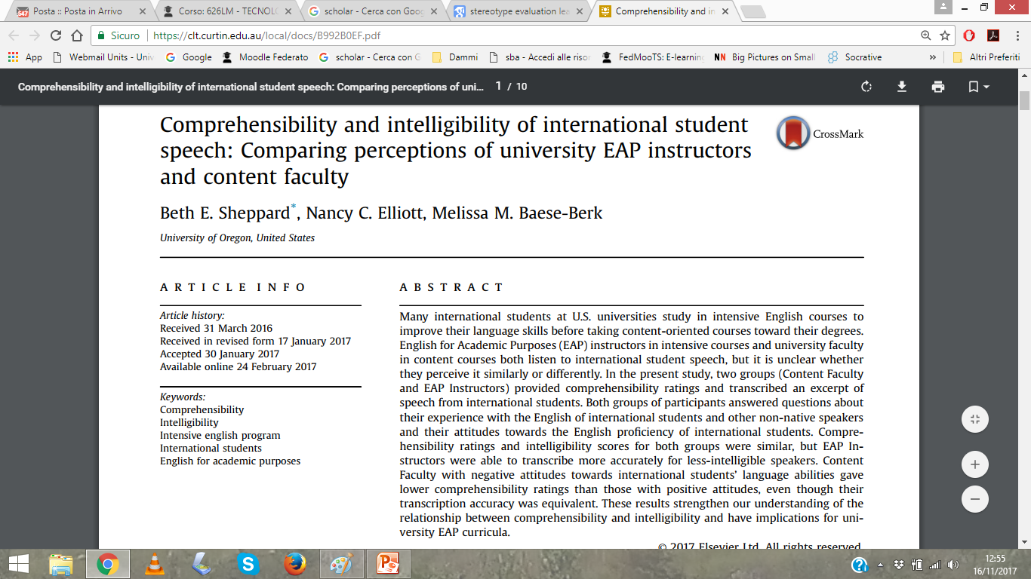

Slide 29
2 Ho limiti di attenzione e memoria e non riesco a stimolare e registrare le risposte con accuratezza
Nelle interrogazioni:
Richieste di Attenzione,
Richieste di Memoria (wm, LTM)

Slide 30
http://www.youtube.com/watch?v=Ahg6qcgoay4
Attenzione selettiva – focalizzata su uno stimolo importante
Vigilanza – attenzione distribuita, in parallelo
Attenzione divisa – quando si devono svolgere più compiti contemporaneamente

Slide 31
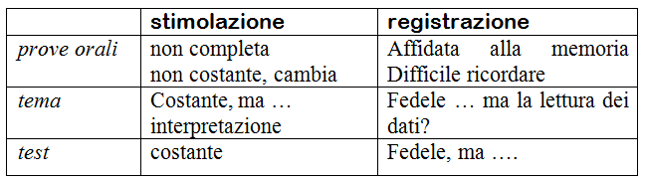
Quali sono i problemi di stimolazione/registrazione nelle prove tradizionali?
Misure indirette, incomplete, semplificante
identificazione misurazione/valutazione

Slide 32
Separo misurazione da giudizio:
La misurazione è antecedente,
= acquisizione di informazioni sugli apprendimenti degli allievi.
La valutazione è successiva,
= attribuisce di un valore a questi elementi; esprime un giudizio sulle informazioni ricavate.
(e riduco le richieste di attenzione e semplifico il compito di elaborazione)

Slide 33
Il giudizio
Infine, si procederà alla valutazione, ovvero si interpreteranno i dati per decidere se l’obiettivo è stato raggiunto e in quale grado è stato raggiunto
tradurre i risultati della valutazione nel linguaggio ufficiale dei numeri o delle lettere (giudizio).

Slide 34
Dalla misura al giudizio
Criterio assoluto: basato su un modello prefissato, si decide a priori una soglia per ritenere sufficienti le prestazioni (es. nessun errore di ortografia)
Criterio del confronto: vedo i risultati di tutti gli allievi per trovare quale è la soglia, quindi è una classificazione
Criterio riferito all’individuo: adatto ad uno scopo formativo – c’e’ stata una crescita?

Slide 35
3 difficoltà: trovare indicatori significativi per stabilire se l’altro ha le conoscenze/abilità che vorrei misurare
Una misurazione dovrebbe essere:
Attendibile = dà risultati costanti
Valida = misura il costrutto che voglio valutare

Slide 36
L’attendibilità - riproducibilità del risultato … lo strumento produce gli stessi risultati in prove ripetute
Controllo: ripeto la misurazione
– La validità fa riferimento al grado col quale una procedura di traduzione di un concetto in variabile effettivamente rileva il concetto che si intende rilevare.
Il QI è uno strumento che rileva l’intelligenza?
Il PIL misura la ricchezza di una nazione?
Controllo: difficile – l’errore è nella scelta degli indicatori -> Rubrica valutativa?

Slide 37
Valutazione quando e perché?
Valutazione sommativa, finale
Valutazione formativa, durante, autoregolazione
Valutare le Competenze

Slide 38
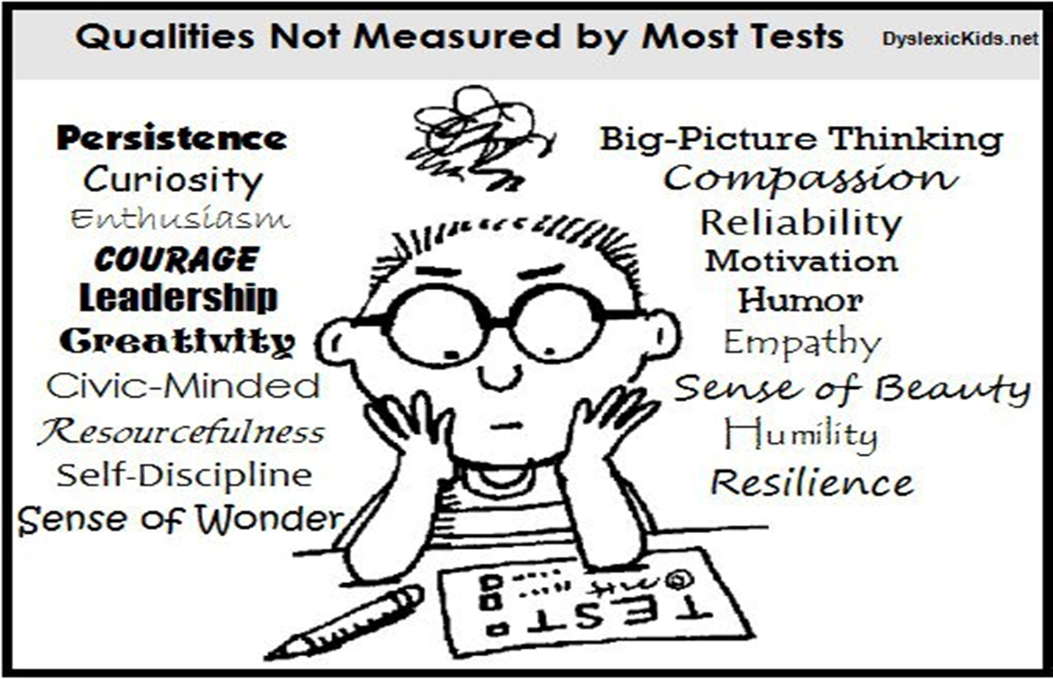

Slide 39
Castoldi (Valutare le competenze, Roma, Carocci, 2009)
Ellerani e Zanchin (Valutare per apprendere, Trento, Erikson, 2013)
prime definizioni del concetto di C. sono di provenienza comportamentista (competenza= comportamento osservabile),
poi il concetto si è esteso:
  aspetti cognitivi, socioemotivi e volitivi,
  aspetti interni, di tipo situato, socio-culturale

Slide 40
La competenza è
Pellerey:
la capacità di far fronte a un compito o un insieme di compiti riuscendo a mettere in moto e a orchestrare le proprie risorse interne, cognitive, affettive e volitive e a utilizzare quelle esterne disponibili in modo coerente e fecondo.

Slide 41
Si è arrivati a questo costrutto
Per le critiche alle vecchie teorie valutative, al mito dell’oggettività del test (teach to test), alle prove tradizionali (conoscenze inerti, processi semplici, astratti, per classificare, selezionare…)
Sulla spinta di progetti (OCSE, Consiglio Europeo, PISA) che volevano individuare le competenze necessarie a scuola e dopo.. tutta la vita

Slide 42
Funzione delle prove di valutazione
Il momento valutativo viene collocato al termine di un processo di insegnamento-apprendimento
va invece legata alla progettazione e alla realizzazione di interventi didattici … deve costituire lo strumento di autoregolazione del progetto formativo

Slide 43
le rubriche…
Castoldi propone per le competenze la metafora di un iceberg.
Si vede la prestazione (conoscenze, abilità) ma non i processi motivazionali, volitivi, socioemotivi, che occorre considerare

Slide 44
Proposta: un framework
Vista soggettiva, intersoggettiva, oggettiva
Basate sulla rubrica valutativa,
La RUBRICA è uno strumento di valutazione. Descrive sinteticamente una competenza, esplicitando le aspettative su prodotti e prestazioni dell’allievo. Fornisce una lista punteggi e dei criteri che descrivono le caratteristiche di ogni punteggio. Dovrebbe essere valida (valutare prestazioni rilevanti) e affidabile (utilizzabile da valutatori diversi)
  Strumento di valutazione basato su:
    Dimensioni
    Criteri
    Indicatori
    Ancore
    Livelli
per esempio:
dimensione: capacità di lettura strumentale
criteri: velocità e correttezza
indicatori: sa leggere correttamente e scorrevolmente
livelli: pieno (legge in modo corretto e scorrevole), adeguato.. parziale..

Slide 45
Rubrica: componenti
Dimensioni
Criteri
Indicatori
Ancore
Livelli
Capacità di lettura strumentale
Velocità e correttezza
Sa leggere correttamente e scorrevolmente
pieno, adeguato…

Slide 46
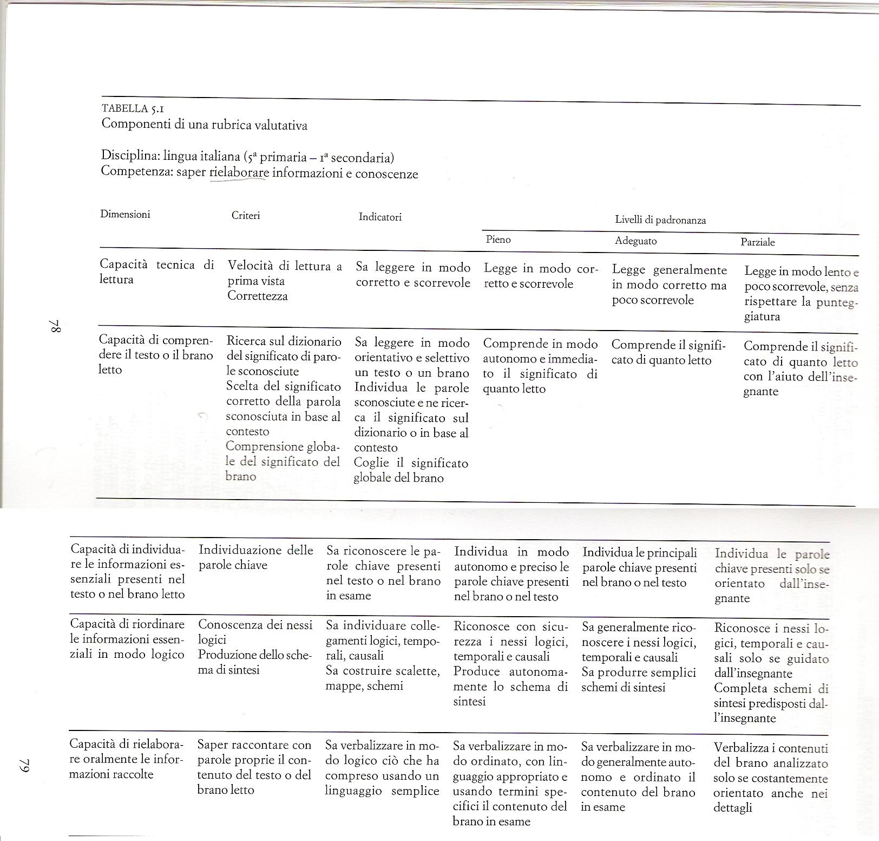

Slide 47
Dimensione oggettiva
Compiti autentici
Strumenti di osservazione descrittivi
Importanza del livello meta
  Metacognitivo, autoregolazione…

Slide 48
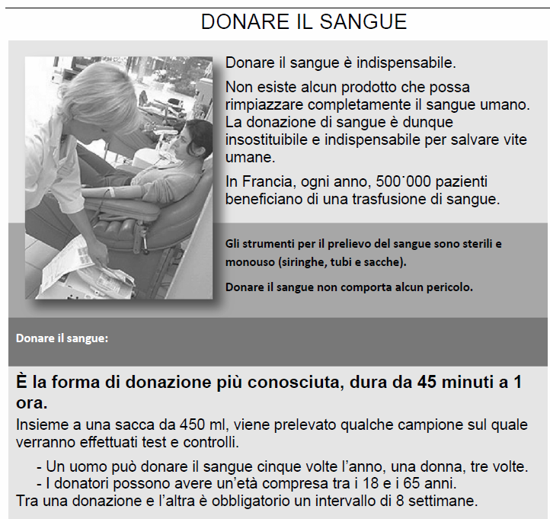
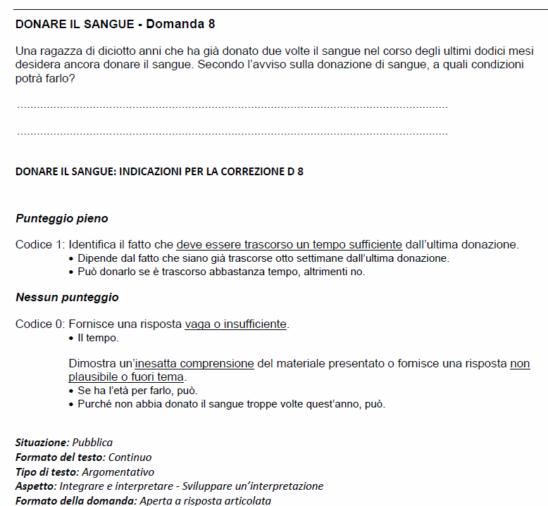
Pisa pag. 189
http://www.invalsi.it/invalsi/ri/Pisa2009/documenti/RAPPORTO_PISA_2009.pdf

Slide 49
1.3 Cosa misura PISA
Il concetto di literacy in lettura si riferisce a una competenza
molto più complessa della semplice decodifica e
riproduzione di segni La literacy si acquisisce nel
corso di tutta la vita e non soltanto a scuola
Le rilevazioni PISA si basano su un impianto teorico e concettuale (framework) elaborato da esperti internazionali e ratificato dai governi dei paesi
partecipanti tramite i loro rappresentanti nel Governing Board.11
Il framework presenta il concetto di literacy in generale, che può essere
definito come la capacità di attingere a ciò che si è appreso e applicarlo a
situazioni e contesti di vita reale, nonché la padronanza nell’analizzare,
ragionare e comunicare efficacemente nell’ambito del processo di
individuazione, interpretazione e soluzione dei problemi in una varietà di
situazioni.
Il concetto di literacy in lettura in PISA va oltre la considerazione della
semplice abilità di leggere e scrivere intese come decodifica e riproduzione di segni. La literacy è intesa non come una competenza presente o assente in un individuo, bensì come un continuum sul quale differenti gradazioni di padronanza sono individuabili, ma che consente anche di identificare un punto sotto il quale la competenza posseduta può essere considerata inadeguata.
L’acquisizione della literacy è un processo che ha luogo durante tutta la vita e
non avviene soltanto a scuola o negli altri contesti di istruzione formale, ma
anche attraverso interazioni con i familiari, i pari, i colleghi e la comunità in
generale. I quindicenni non hanno già appreso tutto ciò di cui avranno bisogno
nella loro vita adulta, ma dovrebbero tuttavia avere una conoscenza
abbastanza solida in aree quali la lettura, la matematica e le scienze. Essi
hanno anche necessità di comprendere i processi metacognitivi fondamentali
per applicare tali conoscenze in modo flessibile nelle differenti situazioni.
Un altro obiettivo di PISA è quello di esplorare le strategie di apprendimento
degli studenti, la loro motivazione a studiare, i loro interessi, atteggiamenti e
convinzioni relativi a diversi argomenti, con particolare riferimento a quelli
connessi all’ambito di indagine principale. Si è iniziato a indagare questo
aspetto fin dall’edizione del 2000, nella quale era presente un questionario ad
hoc sulle competenze cross‐curricolari, diventato poi, nella prova sul campo di
PISA 2003, questionario di autoregolazione dell’apprendimento che, nello
studio principale dello stesso ciclo, è stato inglobato nel questionario studente
e quindi, seppur subendo una riduzione, è stato confermato come
fondamentale per analizzare adeguatamente la literacy.
In sintesi, il framework di PISA considera le seguenti aree di valutazione:
• le conoscenze fondamentali degli studenti in ciascun ambito di indagine;
• le competenze che gli studenti debbono saper utilizzare in ciascun
ambito di indagine;
• i contesti nei quali gli studenti possono incontrare situazioni
problematiche da risolvere;
• gli atteggiamenti e le disposizioni degli studenti nei confronti
dell’apprendimento.
1.4 Gli strumenti In PISA 2009 le prove cognitive di lettura, matematica e scienze erano organizzate in 13 fascicoli I quesiti possono assumere
vari formati
Le prove cognitive utilizzate in PISA sono costituite da unità, ciascuna delle
quali consiste di uno stimolo – che può essere un testo, un grafico, una
tabella, un modulo – e da una serie di domande (item) su diversi aspetti dello
stimolo, costruite in modo tale da richiedere compiti “autentici”, ovvero
quanto

Slide 50
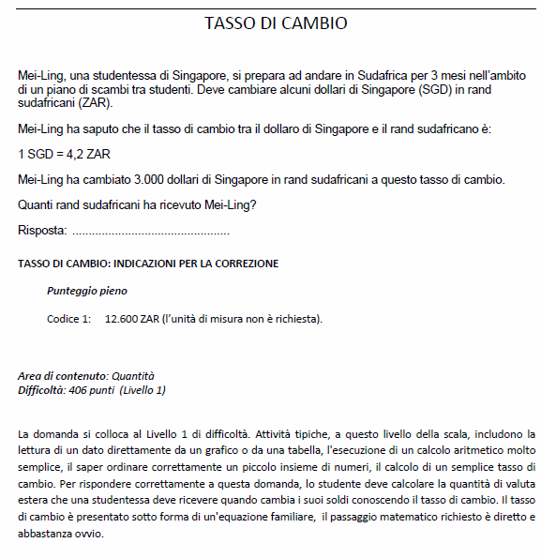

Slide 51
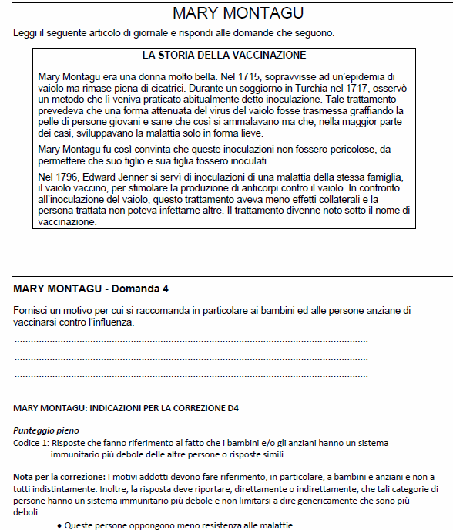

Slide 52
